Slide 1
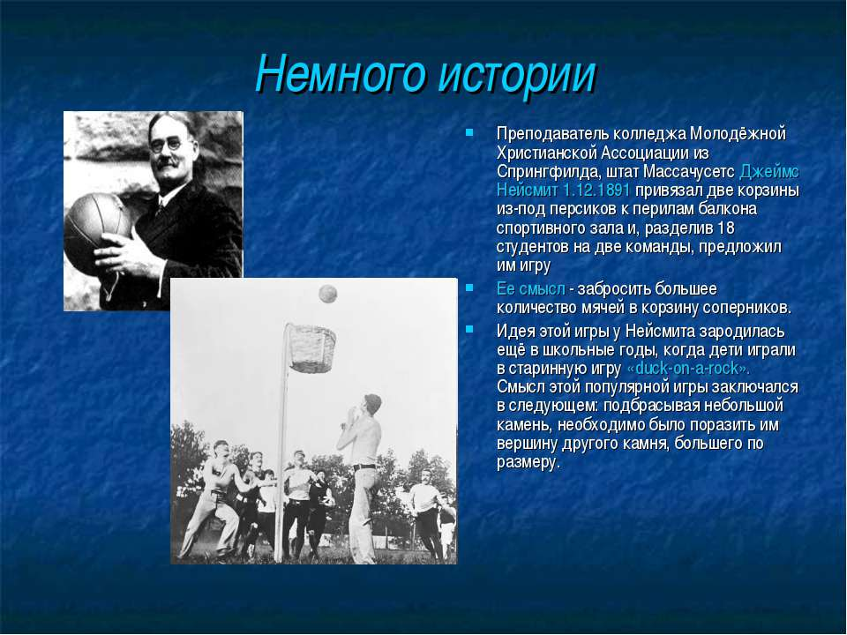

Slide 2
Размеры той площадки составили 15,24 на 10,66 метров. А первый удачный бросок в истории баскетбола (кстати, единственный в том матче) удался Уильяму Чейзу. Выполнил он его с расстояния 7,6 метра, с центра площадки, после чего его команда победила с нелепым для нашего времени счетом – 1:0 .Игра, изобретенная Нейсмитом, быстро приобрела известность: ведь его ученики, разъезжаясь по домам на рождественские каникулы, знакомили с ней всех своих приятелей. Прошел только один год, а в баскетбол уже играли все Соединенные Штаты. А поскольку среди учеников Нейсмита были 5 канадцев и 1 японец – то баскетбольная эпидемия охватила и эти страны.На заре своего существования баскетбол был не таким зрелищным, как сейчас, и счет в нем рос не так быстро. Хотя Нейсмит задумал эту игру как бесконтактный вид спорта и даже установил соответствующие правила , на первых порах матчи превращались в очень жестокие потасовки.На протяжении лет правила баскетбола менялись, благодаря чему игра становилась открытой, быстрой и динамичной. Например, отменили вбрасывание в центральном круге после каждого забитого мяча, ввели хронометраж игрового времени, правило 24 сек и т.п. Именно поэтому, современный баскетбол – наверняка самый динамичный вид спортаНу, вот и подошла к концу эта статья, рассказывающая про историю баскетбола. Уверен, что каждый из Вас нашел в ней что-то интересное и полезное.
Желаю Вам удачных тренировок и до скорых встреч на страницах

